Slide 1
Take A looK
지옥에서 돌아온 돈미
조장 : 최정제
조원 : 김성태, 박태영, 장진선
2019.09.25

Slide 2
Table of Contents
1. 주제 선정
4. 역할 분담
2. 개발 환경
5. 프로젝트 시현
3. 프로젝트
설계
6. 소감
Take A looK

Slide 3
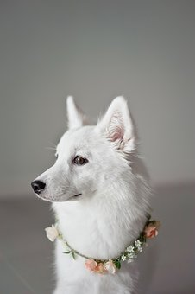
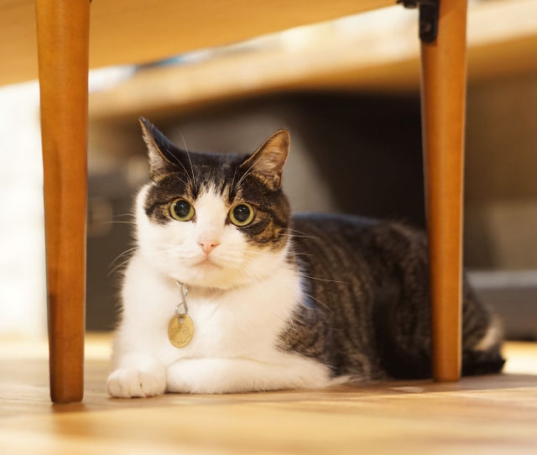
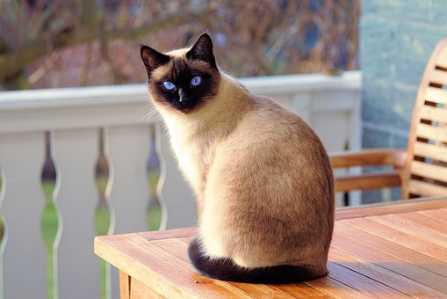
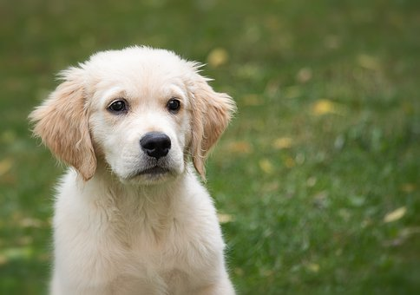
1.
주제 선정
Take A looK

Slide 4
FRONT END
2.
개발 환경
BACK END
TOOL
Take A looK

Slide 5

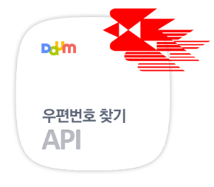



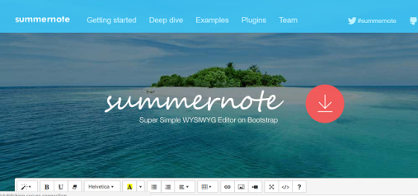
















FRONT END
BACK END
TOOL

Slide 6
E R D
3.
프로젝트
설계
U M L
CLASS DIAGRAM
STORY BOARD
Take A looK

Slide 7
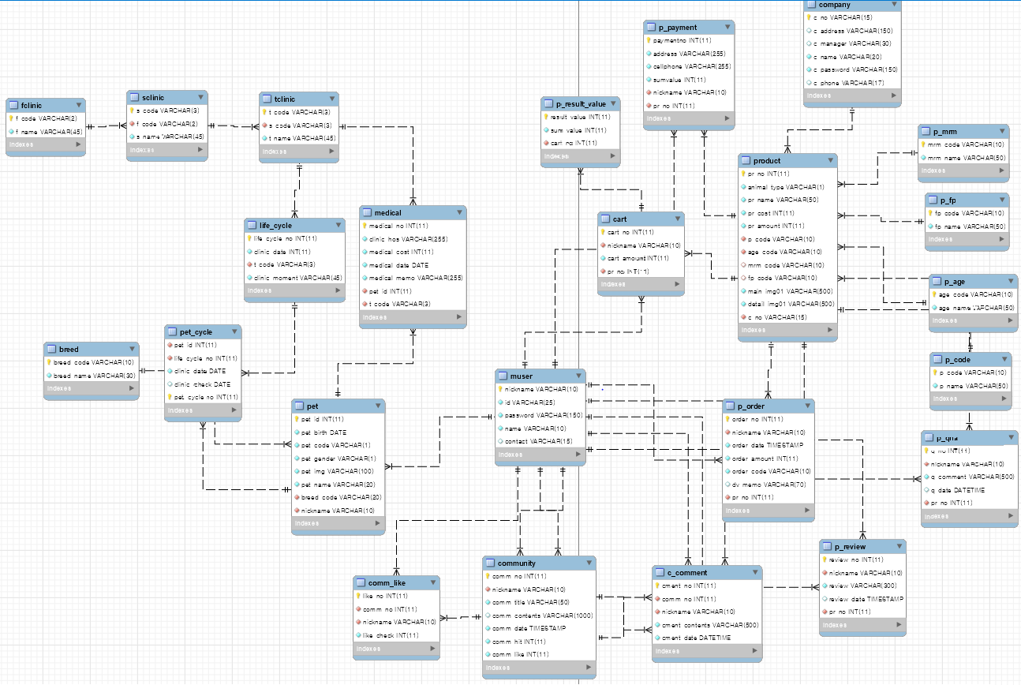
ERD
Take A looK

Slide 8
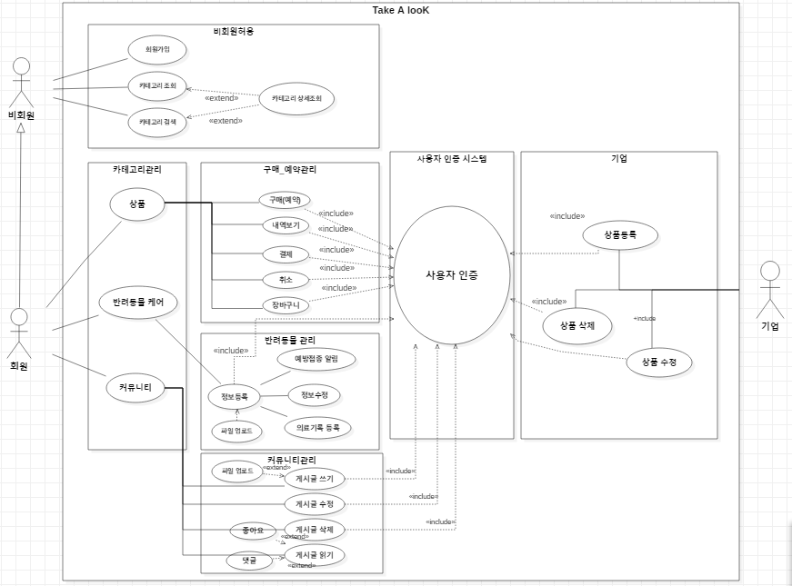
UML
Take A looK

Slide 9
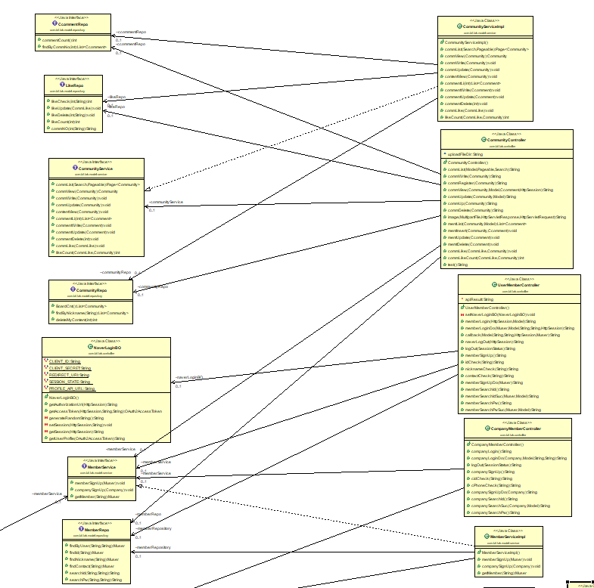
CLASS DIAGRAM

Slide 10
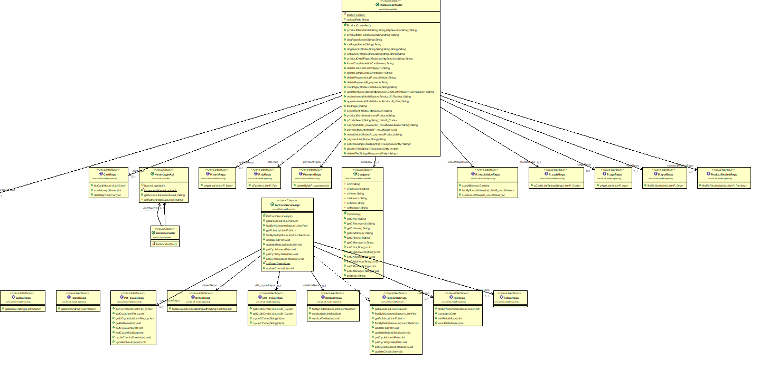
CLASS DIAGRAM

Slide 11
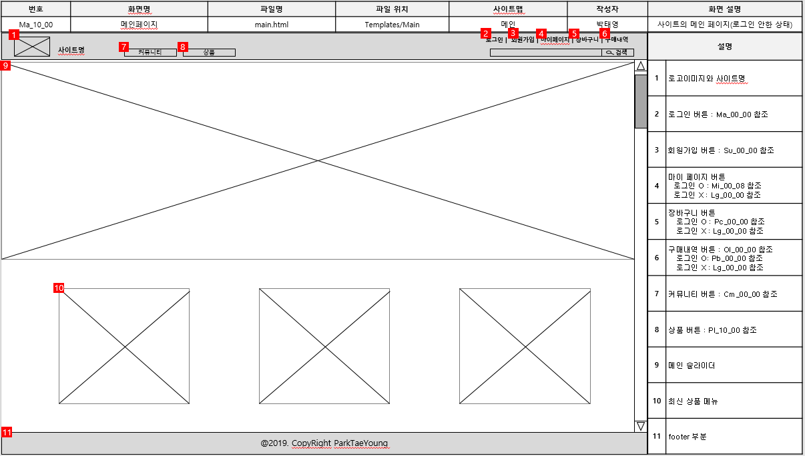
STORY BOARD

Slide 12
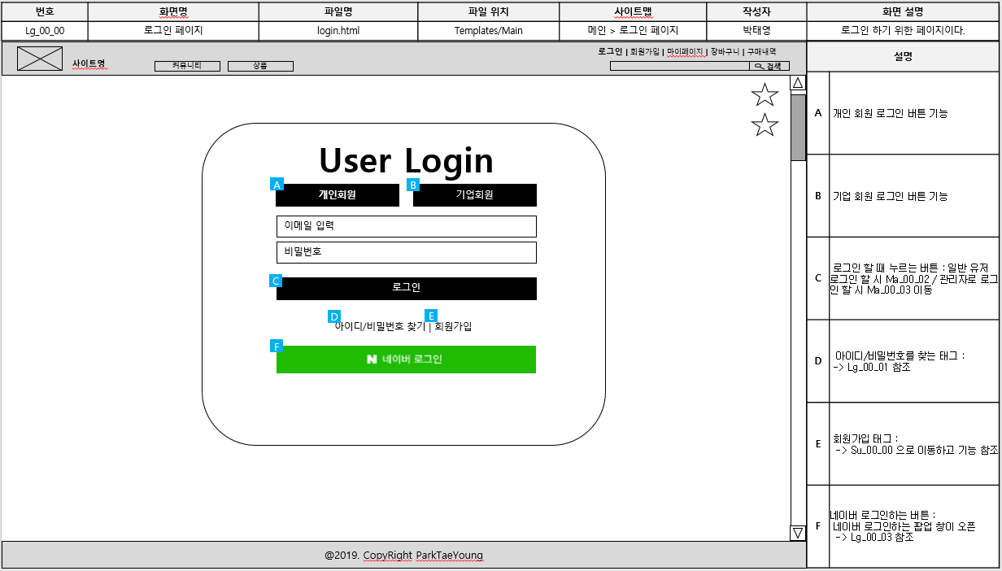
STORY BOARD

Slide 13
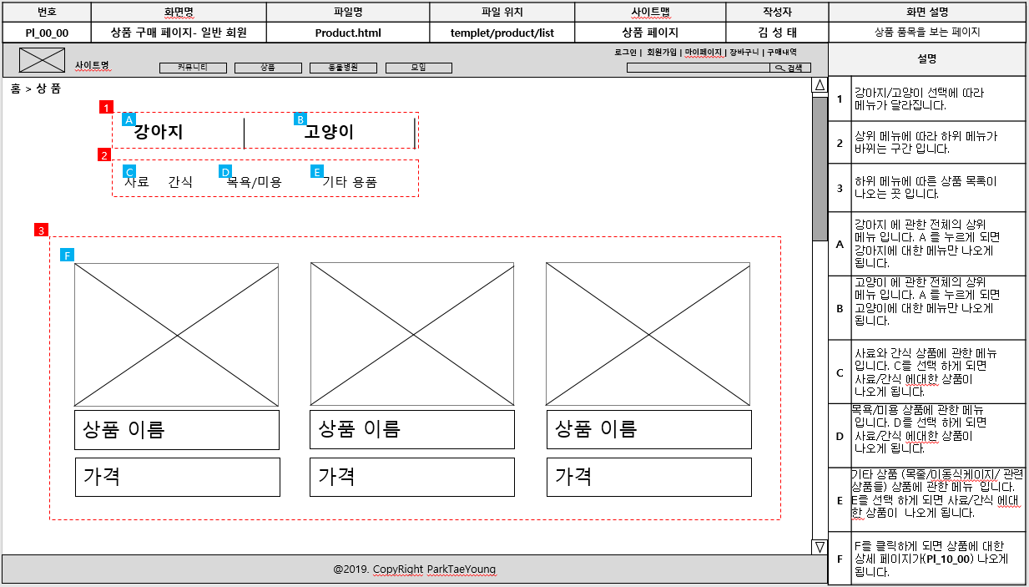
STORY BOARD

Slide 14
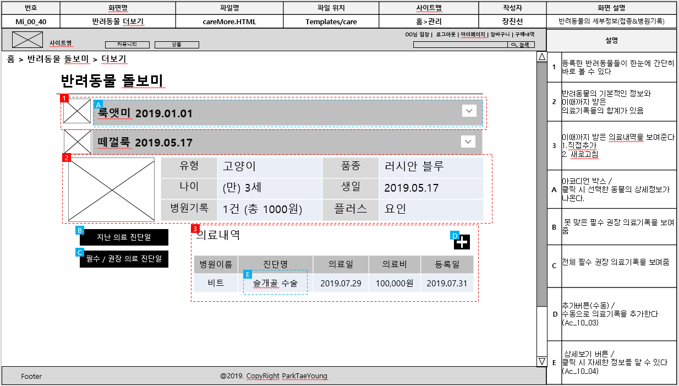
STORY BOARD

Slide 15
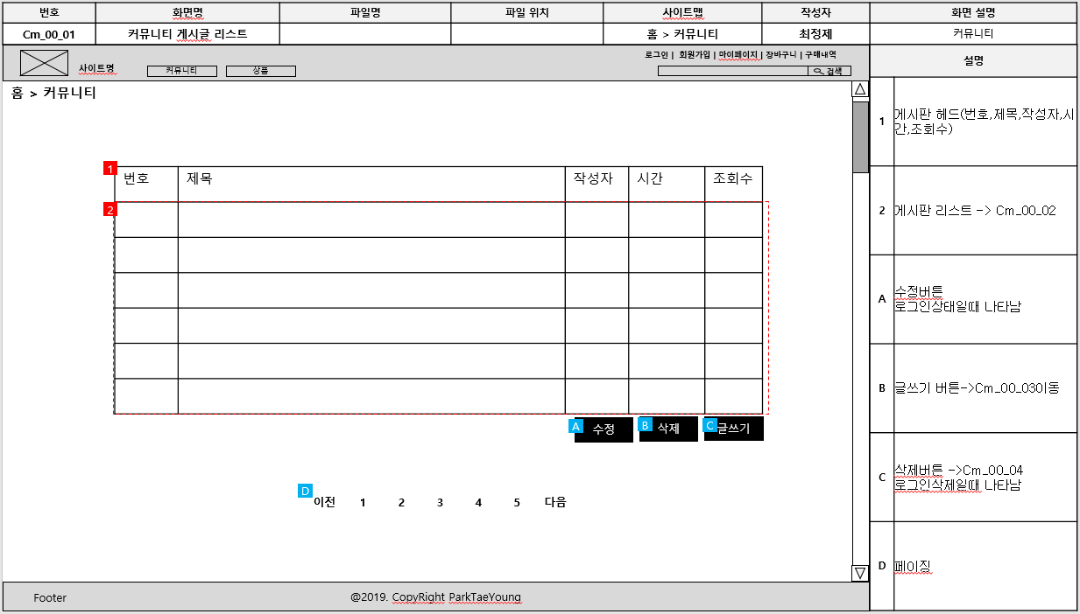
STORY BOARD

Slide 16
SIGNUP
& LOGIN
& SNS LOGIN
박태영
4.
역할 분담
PET CARE
& PRODUCT MANAGEMENT
장진선
PRODUCT
& BUY
& ORDER LIST
김성태
COMMUNITY
& MAINPAGE
최정제
Take A looK

Slide 17

5.
프로젝트
시연
영상 올려야함
Take A looK

Slide 18
박태영 : 많이 부족했고 시간이 촉박 했지만 팀원들 덕분에 별탈 없이
잘 마무리 할 수 있었던 것 같습니다. 6개월 동안 모두들 고생 많이 하셨습니다.
6.
소감
장진선 : 이때까지 함께해서 2달동안 고생 많이 했고, 조장이 아니지만 조장처럼 행동을 했는데,
군말없이 잘 받아주셔서 감사합니다. 우리 헤어지더라도 연락은 하고 지냅시다.
김성태 : 6개월의 대 장정이 끝난 이후 새로운 나로 태어난 것 같습니다.
음악인에서 프로그래머로 재탄생한 제가 참 대견하고 신기하고
기특하기 까지 하네요. 가르침을 주신 선생님과 많은 도움 주신
학우 여러분께 감사하다고 전하고 싶습니다. 꼭 사회에 나가서도
좋은 모습으로 다시 만나는 순간까지 모두 화이팅 입니다.
최정제 : 조장 역할을 하면서 많은 것을 배우고 팀원들과 함께해서 프로젝트를 잘 마무리 할 수
있었습니다. 2개월 동안 잘 따라 와주셔서 감사하고 취업 다들 파이팅입니다.
Take A looK

Slide 19
THANK
YOU

